Slide 1

LINDO软件与数学建模
主讲:鲜思东
Email: mathxian@qq.com
重庆邮电大学

Slide 2
LINDO 公司软件产品简要介绍
美国芝加哥(Chicago)大学的Linus Schrage教授于1980年前后开发, 后来成立 LINDO系统公司（LINDO Systems Inc.）， 网址：http://www.lindo.com
LINDO: Linear INteractive and Discrete Optimizer (V6.1)
LINDO API: LINDO Application Programming Interface (V4.1)
LINGO: Linear INteractive General Optimizer (V10.0)
What’s Best!: (SpreadSheet e.g. EXCEL) (V8.0)
演示(试用)版、高级版、超级版、工业版、扩展版… （求解问题规模和选件不同）

Slide 3
LINDO/LINGO软件能求解的模型
优化
连续优化
整数规划
线性规划
二次规划
非线性规划
LINDO
LINGO

Slide 4
建模时需要注意的几个基本问题
1、尽量使用实数优化，减少整数约束和整数变量
2、尽量使用光滑优化，减少非光滑约束的个数
如：尽量少使用绝对值、符号函数、多个变量求最大/最小值、四舍五入、取整函数等
3、尽量使用线性模型，减少非线性约束和非线性变量的个数 （如x/y <5 改为x<5y）
4、合理设定变量上下界，尽可能给出变量初始值
5、模型中使用的参数数量级要适当 (如小于10³)

Slide 5
LINDO软件
§1 LINDO入门
§2 敏感性分
§3 整数线性规划的求解
§4* 二次规划(QP)
§5* LINDO的主要菜单命令
§6* LINDO命令窗口
§7* LINDO命令脚本文件

Slide 6
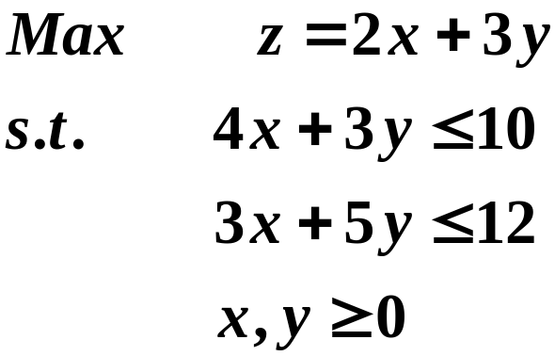
§1 LINDO入门
例1.1(一个简单的LINDO程序) 简单的线性规划(LP)问题：
在空白的模型窗口中输入这个LP模型：
max 2x+3y
st 4x+3y<=10
3x+5y<12
end

Slide 7
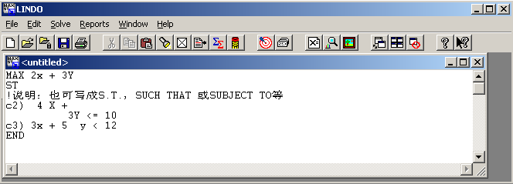
如图：

Slide 8
LINDO程序有以下特点：
★ 程序以“MAX”（或“MIN”）开始，表示目标最大化（或最小化）问题，后面直接写出目标函数表达式和约束表达式；
★ 目标函数和约束之间用“ST”分开；
（或用“s.t.”，“sunject to”）
★ 程序以“END”结束（ “END” 也可以省略）。
★ 系数与变量之间的乘号必须省略。
★ 系统对目标函数所在行自动生成行名“1）”,对约束默认的行名分别是“2)” “3)”…，用户也可以自己输入行名；行名放在对应的约束之前。
★ 书写相当灵活，不必对齐，不区分字符的大小写。
★ 默认所有的变量都是非负的, 所以不必输入非负约束。
★ 约束条件中的“<=” 及“>=”可分别用“<” 及“>”代替。
★ 一行中感叹号“！”后面的文字为是注释语句，可增强程序的可读性，不参与模型的建立。

Slide 9
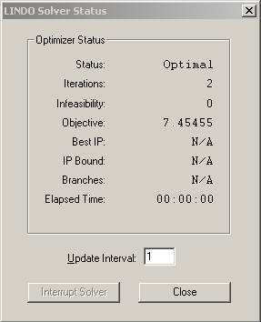
模型求解：
用鼠标点击工具栏中的图标 ，
或从菜单中选择Solve|Solve（Ctrl+S）命令
LINDO首先开始编译这个模型，编译没有错误则开始求解；
求解时会首先显示如右图所示的LINDO
“求解器运行状态窗口 ”。

Slide 10
求解器运行状态窗口显示的相应信息及含义：
名称 | 含义
Status （当前状态） | 显示当前求解状态：“Optimal”表示已经达到最优解；其他可能的显示还有三个：Feasible(可行解), Infeasible(不可行), Unbounded(最优值无界)。
Iterations （迭代次数） | 显示迭代次数：“2”表示经过了2次迭代。
Infeasibility （不可行性） | 约束不满足的量(即各个约束条件不满足的“数量”的和；特别注意不是“不满足的约束个数”)：“0”表示这个解是可行的。
Objective （当前的目标值） | 显示目标函数当前的值：7.45455。
Best IP （整数规划当前的最佳目标值） | 显示整数规划当前的最佳目标值：“N/A” （No Answer或Not Applicable）表示无答案或无意义，因为这个模型中没有整数变量，不是整数规划（IP）。

Slide 11
名称 | 含义
IP Bound （整数规划的界） | 显示整数规划的界（对最大化问题显示上界；对最小化问题，显示下界）：“N/A”含义同上。
Branches （分枝数） | 显示分枝定界算法已经计算的分枝数： “N/A”含义同上。
Elapsed Time （所用时间） | 显示计算所用时间（秒）：“0.00”说明计算太快了，用时还不到0.005秒。
Update Interval （刷新本界面的时间间隔） | 显示和控制刷新本界面的时间间隔：“1”表示1秒；用户可以直接在界面上修改这个时间间隔。
Interrupt Solver （中断求解程序） | 当模型规模比较大时（尤其对整数规划），可能求解时间会很长，如果不想再等待下去时，可以在程序运行过程中用鼠标点击该按钮终止计算。求解结束后这个按钮变成了灰色，再点击就不起作用了。
Close（关闭） | 该按钮只是关闭状态窗口，并不终止计算。如果你关闭了状态窗口，将来随时可以选择WINDOW | OPEN STATUS WINDOW 菜单命令来再次打开这个窗口。

Slide 12
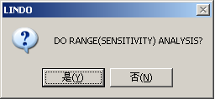
紧接着弹出一对话框，询问你是否需要做灵敏性分析（DO RANGE (SENSITIVITY) ANALYSIS? ）先选择“否（N）”按钮，这个窗口就会关闭。然后，再把状态窗口也关闭。

Slide 13
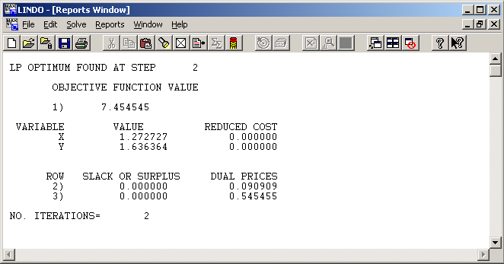
报告窗口
用鼠标选择“Window | Reports Window”（报告窗口），
就可以查看该窗口的内容

Slide 14
输出结果表示的意思是：
“LP OPTIMUM FOUND AT STEP2”
表示单纯形法在两次迭代（旋转）后得到最优解。
“OBJECTIVE FUNCTION VALUE 1) 7.4545450 ”
表示最优目标值为7.4545450.（注意：在LINDO中目标函数所在的行总是被认为是第1行，这就是这里“1）”的含义）。
“VALUE”
给出最优解中各变量(VARIABLE)的值:
X =1.272727, Y =1.636364.

Slide 15
“REDUCED COST” 给出最优的单纯形表中目标函数行（第1行）中变量对应的系数（即各个变量的检验数（也称为判别数））. 其中基变量的reduced cost值一定为0；对于非基变量（注意：非基变量本身取值一定为0）, 相应的 reduced cost值表示当该非基变量增加一个单位（其他非基变量保持不变）时目标函数减少的量( 对max型问题)。本例最优解中两个变量都是基变量，所以对应的REDUCED COST的值均为0。
“SLACK OR SURPLUS（松驰或剩余）” 给出约束对应的松驰变量的值: 第2、3行松驰变量均为0, 说明对于最优解来讲，两个约束（第2、3行）均取等号，即都是紧约束。
“DUAL PRICES” 给出对偶价格的值: 第2、3行对偶价格分别为 .090909，.545455。
“NO. ITERATIONS= 2” 表示用单纯形法进行了两次迭代（旋转）。

Slide 16
保存文件
选择File|Save（F5）命令把“结果报告”保存在一个文件中（缺省的后缀名为LTX,即LINDO文本文件）
类似地，回到模型窗口，可以把输入的模型保存在一个文件中。保存的文件将来可以用File | Open（F3）和File | View（F4）重新打开，用前者打开的程序可以进行修改，而后者只能浏览。
如果模型有错误,运行时会弹出出错信息报告窗口(LINDO Error Message)，则需要修改模型。

Slide 17
§1.2 LINDO模型的一些注意事项
1. 变量名由字母和数字组成，但必须以字母开头，且长度不能超过8个字符，不区分大小写字母，包括关键字（如MAX、MIN等）也不区分大小写字母。
2. 对目标函数和约束用行号（行名）进行标识，这些标识会在将来的求解结果报告中用到。
行名可以和变量名一样命名，也可以只用数字命名，还可以含有中文字符，但长度同样不能超过8个字符。
为了方便将来阅读求解结果报告，建议用户总是自觉地对每个约束进行命名。
行名结束标志符号、即右括号“）”必须是英文字符，否则会出现错误。

Slide 18
3. 可以用“TITLE”语句对输入的模型命名，用法是在TITLE后面写出其名字（最多72个字符，可以有汉字），在程序中单独占一行，可以在模型的任何地方。
模型命名的第一个作用类似于对模型的注释和说明。
模型命名的另一个目的，是为了方便将来阅读求解结果报告。因为用户有可能同时处理多个模型，很容易混淆模型与求解结果的对应关系。这时如果对不同模型分别进行了命名，就可以随时（例如在求解当前模型前）使用菜单命令“FILE|TITLE”将当前模型的名字显示在求解结果报告窗口中，这样就容易判别每个求解结果与每个模型的对应关系。
4. 模型中以感叹号“!” 开头的是注释行（注释语句，或称为说明语句），可以帮助他人或以后自己理解这个模型。实际上，每行中“!”符号后面的都是注释或说明。注释语句中可以使用汉字字符 。

Slide 19
5. 变量不能出现在一个约束条件的右端（即约束条件的右端只能是常数）；变量与其系数间可以有空格（甚至回车），但不能有任何运算符号（包括乘号“*”等）。
6. 模型中不接受括号“( )”和逗号“,”等符号（除非在注释语句中）。
例如: 4(X1+X2)需写为4X1+4X2；“10,000”需写为10000。
7. 表达式应当已经经过化简。
如不能出现2X1 + 3X2 - 4X1，而应写成 -2X1 + 3X2等。
8. LINDO 中已假定所有变量非负。若要取消变量的非负假定，可在模型的“END”语句后面用命令“FREE”。例如，在“END”语句后输入FREE vname，可将变量vname的非负假定取消。

Slide 20
9. 可以在模型的“END”语句后面用命令“SUB”（即设置上界（SET UPPER BOUND）的英文缩写）设定变量的上界，用命令“SLB” （即设置下界（SET LOWER BOUND）的英文缩写）设定变量的上下界。其用法是：“SUB vname value”将变量vname的上限设定为value；“SLB”的用法类似。
用“SUB”和“SLB”表示的上下界约束不计入模型的约束，因此LINDO也不能给出其松紧判断和敏感性分析。
10. 数值均衡化考虑：如果约束系数矩阵中各非零元的绝对值的数量级差别很大（相差1000倍以上），则称其为数值不均衡的。为了避免数值不均衡引起的计算问题, 使用者应尽可能自己对矩阵的行列进行均衡化。此时还有一个原则, 即系数中非零元的绝对值不能大于100000 或者小于.0001。LINDO 不能对LP 中的系数自动进行数值均衡化，但如果LINDO 觉得矩阵元素之间很不均衡, 将会给出警告。

Slide 21
11. 简单错误的检查和避免：
输入模型时可能会有某些输入错误. 当问题规模较大时, 要查找错误是比较困难的。在LINDO 中有一些可帮助寻找错误的功能，其中之一就是菜单命令“Report | Picture（Alt+5）” , 它的功能是可以将目标函数和约束表达式中的非零系数通过列表（或图形）显示出来。

Slide 22
例1.2 菜单命令“Report | Picture（Alt+5）” 的功能
对如下的一个有错误的模型输入：
MIN 5 A0 +6 A1 +2 A2 +4 B0 +3 B1 +7 B2 +2 C0 +9 C1 +8 C2
SUBJECT TO
2) A0 +Al +A2 <=8
3) B0 +B1 +B2 <=9
4) C0 +C1 +C2 <=6
5) A0 +B0 +CO =6
6) A1 +B1 +C1 =5
7) A2 +B2 +C2 =9
END
用Report | Picture命令，将弹出一个对话框,在弹出的对话框中采用缺省选项（即不采用下三角矩阵形式，并以图形方式显示），直接按“OK”按钮可得到一个输出图形。可以从图中很直观地发现,其实错误原因只不过是在输入5)行的表达式中C0与CO弄混了（英文字母O与数字0弄混了）。在图中，还可以用鼠标控制显示图形的缩放，这对于规模较大的模型是有用的。

Slide 23
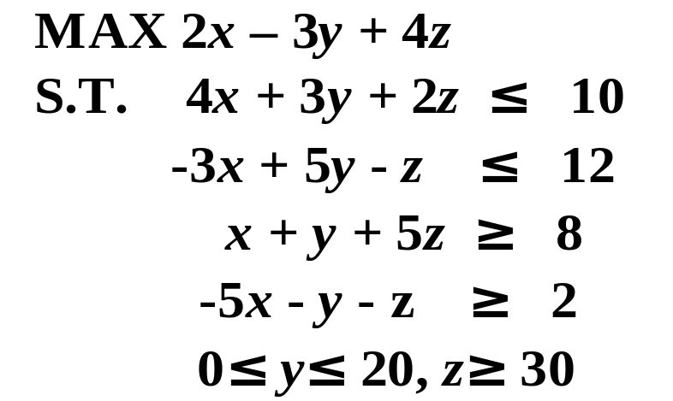
例1.3 三个变量范围限定命令（FREE、SUB、SLB）的作用
求解如下的LP问题：
这个模型中对变量x没有非负限制，对y有上限限制，对z有下限限制。用FREE、SUB、SLB三个命令可以实现这些功能。

Slide 24
具体输入如下：
MAX 2x – 3y + 4z
S.T.
con2) 4 x + 3y + 2z <= 10
con3) -3x + 5 y - z < 12
con4) x + y + 5z > 8
con5) -5x - y - z > 2
END
free x ! 说明：变量x没有非负限制
sub y 20 ! 说明：变量y的上界为20
slb z 30 ! 说明：变量z的下界为30
求解得到的结果：最大值为122，最优解为x=-17，y=0，z=39。
可以看出y的上界（20）在最优解中并没有达到，z的下界（30）也没有达到，因此模型中去掉“sub y 20”和“slb z 30”两个语句，得到的结果应该是不变的。
但由于最优解中x的取值为负值，所以“free x”这个语句确实是不能少的。不妨试一下，去掉这个语句后效果会怎样？

Slide 25
§2 敏感性分析
例2.1 某家具公司制造书桌、餐桌和椅子，所用的资源有三种：木料、木工和漆工。生产数据如下表所示。
 | 每个书桌 | 每个餐桌 | 每个椅子 | 现有资源总数
木料 | 8单位 | 6单位 | 1单位 | 48单位
漆工 | 4单位 | 2单位 | 1.5单位 | 20单位
木工 | 2单位 | 1.5单位 | 0.5单位 | 8单位
成品单价 | 60单位 | 30单位 | 20单位
若要求桌子的生产量不超过5件，如何安排三种产品的生产可使利润最大？

Slide 26
解：
用DESKS、TABLES和CHAIRS分别表示三种产品的生产量（决策变量），容易建立LP模型。
在LINDO模型窗口中输入模型：
MAX 60 DESKS + 30 TABLES + 20 CHAIRS
SUBJECT TO
2) 8 DESKS + 6 TABLES + CHAIRS <= 48
3) 4 DESKS + 2 TABLES + 1.5 CHAIRS <= 20
4) DESKS + 1 5 TABLES + O 5 CHAIRS <= 8
5) TABLES <= 5
END
解这个模型，并对弹出的对话框
“ DO RANGE (SENSITIVITY) ANALYSIS? ”
选择“是（Y）”按钮，这表示你需要做灵敏性分析。然后，查看输出结果。

Slide 27
输出结果的前半部分：
LP OPTIMUM FOUND AT STEP 1
OBJECTIVE FUNCTION VALUE
1) 280.0000
VARIABLE VALUE REDUCED COST
DESKS 2.000000 0.000000
TABLES 0.000000 5.000000
CHAIRS 8.000000 0.000000
ROW SLACK OR SURPLUS DUAL PRICES
2) 24.000000 0.000000
3) 0.000000 10.000000
4) 0.000000 10.000000
5) 5.000000 0.000000
NO. ITERATIONS= 1

Slide 28
前半部分的输出结果的解释与前一节例1.1的结果类似：
“LP OPTIMUM FOUND AT STEP2”
表示两次迭代（旋转变换）后得到最优解。
“OBJECTIVE FUNCTION VALUE 1）280.000000”
表示最优目标值为280。
“VALUE”
给出最优解中各变量的值：造2个书桌（desks）, 0个餐桌（tables）, 8个椅子（chairs）。所以desks、chairs是基变量（取值非0），tables是非基变量（取值为0）。
“SLACK OR SURPLUS”
给出松驰变量的值：
第2行松驰变量 =24 （第1行表示目标函数，第2行对应第1个约束）
第3行松驰变量 =0
第4行松驰变量 =0
第5行松驰变量 =5

Slide 29
“REDUCED COST”
列出最优单纯形表中判别数所在行的变量的系数，表示当变量有微小变动时, 目标函数的变化率. 其中基变量的reduced cost值应为0， 对于非基变量 Xj（请注意，非基变量的取值一定是0）， 相应的 reduced cost值表示当某个变量Xj 增加一个单位时目标函数减少的量( max型问题)。
本例中：变量TABLES对应的reduced cost值为5，表示当非基变量TABLES 的值从0变为 1时（此时假定其他非基变量保持不变,但为了满足约束条件，基变量显然会发生变化），最优的目标函数值 = 280 - 5 = 275。

Slide 30
“DUAL PRICE” （对偶价格）表示当对应约束有微小变动时, 目标函数的变化率. 输出结果中对应于每一个约束有一个对偶价格. 若其数值为p, 表示对应约束中不等式右端项若增加1 个单位, 目标函数将增加p个单位（max型问题)。
显然，如果在最优解处约束正好取等号（也就是“紧约束”，即起作用约束），对偶价格值才可能不是0。本例中：第3、4行是紧约束，对应的对偶价格值为10，表示当紧约束
3) 4 DESKS + 2 TABLES + 1.5 CHAIRS <= 20
变为 3) 4 DESKS + 2 TABLES + 1.5 CHAIRS <= 21
时，目标函数值 = 280 +10 = 290。对第4行也可类似解释。
对于非紧约束（如本例中第2、5行是非紧约束），DUAL PRICE 的值为0, 表示对应约束中不等式右端项的微小扰动不影响目标函数。有时, 通过分析DUAL PRICE, 也可对产生不可行问题的原因有所了解。

Slide 31
输出结果的后半部分：
RANGES IN WHICH THE BASIS IS UNCHANGED:
OBJ COEFFICIENT RANGES
VARIABLE CURRENT ALLOWABLE ALLOWABLE
COEF INCREASE DECREASE
DESKS 60.000000 20.000000 4.000000
TABLES 30.000000 5.000000 INFINITY
CHAIRS 20.000000 2.500000 5.000000
RIGHTHAND SIDE RANGES
ROW CURRENT ALLOWABLE ALLOWABLE
RHS INCREASE DECREASE
2 48.000000 INFINITY 24.000000
3 20.000000 4.000000 4.000000
4 8.000000 2.000000 1.333333
5 5.000000 INFINITY 5.000000
（报告中INFINITY表示正无穷 ）

Slide 32
敏感性分析的作用是给出“RANGES IN WHICH THE BASIS IS UNCHANGED”，即研究当目标函数的系数和约束右端项在什么范围变化（此时假定其他系数保持不变）时，最优基（矩阵）保持不变。
这个部分包括两方面的敏感性分析内容：
1. 目标函数中系数变化的范围
（OBJ COEFFICIENT RANGES）
如本例中：目标函数中DESKS变量当前的系数（CURRENT COEF） = 60，允许增加（Allowable Increase）=4、允许减少（Allowable Decrease）=2，说明当这个系数在[60-4，60+20] = [56，80]范围变化时，最优基保持不变。对TABLES、CHAIRS变量，可以类似解释。由于此时约束没有变化（只是目标函数中某个系数发生变化），所以最优基保持不变的意思也就是最优解不变（当然，由于目标函数中系数发生了变化，所以最优值会变化）。

Slide 33

2. 约束右端项变化的范围（Right Hand Side RANGES）
如本例中：第2行约束中当前右端项（CURRENT RHS）=48，允许增加（Allowable Increase）=INFINITY（无穷）、允许减少（Allowable Decrease）=24，说明当它在
[48-24，48+ ) = [24， ）
范围变化时，最优基保持不变。第3、4、5行可以类似解释。不过由于此时约束发生变化，最优基即使不变，最优解、最优值也会发生变化。如何变化呢？我们将在本节后面结合实际问题来进行说明。

Slide 34
最后，如果你对单纯形法比较熟悉，你可以直接查看最优解时的单纯形表，这只要选择菜单命令Reports | Tableau (Alt+7)执行即可,输出结果如下：
ROW (BASIS) DESKS TABLES CHAIRS
1 ART 0.000 5.000 0.000
2 SLK 2 0.000 -2.000 0.000
3 DESKS 1.000 1.250 0.000
4 CHAIRS 0.000 -2.000 1.000
5 SLK 5 0.000 1.000 0.000
ROW SLK 2 SLK 3 SLK 4 SLK 5
1 0.000 10.000 10.000 0.000 280.000
2 1.000 2.000 -8.000 0.000 24.000
3 0.000 1.500 -0.500 0.000 2.000
4 0.000 -4.000 2.000 0.000 8.000
5 0.000 0.000 0.000 1.000 5.000

Slide 35
在输出结果中， 基变量为BV={SLK2, Chairs, DESKS, SLK5}，ART是人工变量（artificial variable）,即相应的目标值z; 这样，你就可以知道
z = 5 TABLES + 10 SLK3 + 10 SLK4 = 280。
敏感性分析结果表示的是最优基保持不变的系数范围。由此，也可以进一步确定当目标函数的系数和约束右端项发生小的变化时，最优解、最优值如何变化。下面我们通过求解实际问题来进行说明。

Slide 36
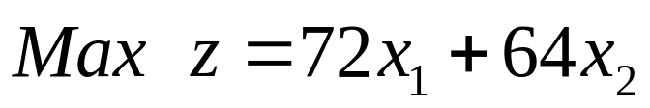




3公斤A₁
获利24元/公斤
1桶牛奶
12小时
或
获利16元/公斤
4公斤A₂
8小时
每天
50桶牛奶
时间480小时
至多加工100公斤A₁
决策变量
x₁桶牛奶生产A₁
x₂桶牛奶生产A₂
目标函数
获利 24×3x₁
获利 16×4 x₂
每天获利
线性规划模型(LP)
原料供应
约束条件
劳动时间
加工能力
非负约束

Slide 37
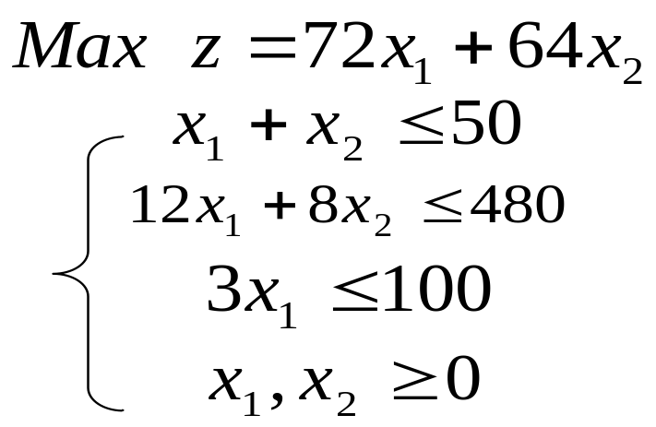
牛奶问题的数学模型：
在LINDO模型窗口中输入模型
MAX 72 x1 + 64 x2
SUBJECT TO
2) x1 + x2 <= 50
3) 12 x1 + 8 x2 <= 480
4) 3 x1 <= 100
END

Slide 38
求解这个模型并做灵敏性分析，查看报告窗口（Reports Window）。输出结果告诉我们：这个线性规划的最优解为x1=20，x2=30，最优值为z=3360，即用20桶牛奶生产A1, 30桶牛奶生产A2，可获最大利润3360元。
输出中除了告诉我们问题的最优解和最优值以外，还有许多对分析结果有用的信息，下面结合题目中提出的3个附加问题给予说明。
3个约束条件的右端不妨看作3种“资源”：原料、劳动时间、车间甲的加工能力。输出中SLACK OR SURPLUS （松弛或剩余）给出这3种资源在最优解下是否有剩余：原料、劳动时间的剩余均为零（即约束为紧约束），车间甲尚余40公斤加工能力（不是紧约束）。

Slide 39
目标函数可以看作“效益”，成为紧约束的“资源”一旦增加，“效益”必然跟着增长。
输出中DUAL PRICES（对偶价格） 给出这3种资源在最优解下“资源”增加1个单位时“效益”的增量：原料增加1个单位（1桶牛奶）时利润增长48（元），劳动时间增加1个单位（1小时）时利润增长2（元），而增加非紧约束车间甲的能力显然不会使利润增长。
这里，“效益”的增量可以看作“资源”的潜在价值，经济学上称为影子价格（shadow price），即1桶牛奶的影子价格为48元，1小时劳动的影子价格为2元，车间甲生产能力的影子价格为零。
可以用直接求解的办法验证上面的结论，即将输入文件中原料约束milk）右端的50改为51，看看得到的最优值（利润）是否恰好增长48（元）。用影子价格的概念很容易回答附加问题1）：用35元可以买到1桶牛奶，低于1桶牛奶的影子价格48，当然应该作这项投资。回答附加问题2）：聘用临时工人以增加劳动时间，付给的工资低于劳动时间的影子价格才可以增加利润，所以工资最多是每小时2元。

Slide 40
目标函数的系数发生变化时（假定约束条件不变），最优解和最优值会改变吗？
这个问题不能简单地回答。
上面的输出结果给出了最优基不变条件下目标函数系数的允许变化范围：x1的系数范围为（72-8，72+24）=（64，96）；x2的系数范围为（64-16，64+8）=（48，72）。
注意：x1系数的允许范围需要x2的系数64不变，反之亦然。
由于目标函数的系数变化并不影响约束条件，因此此时最优基不变可以保证最优解也不变，但最优值变化。用这个结果很容易回答附加问题3）：若每公斤A1的获利增加到30元，则x1系数变为30×3=90，在允许范围内，所以不应改变生产计划，但最优值变为90×20+64×30=3720。

Slide 41
下面对“资源”的影子价格作进一步的分析。
影子价格的作用（即在最优解下“资源”增加1个单位时“效益”的增量）是有限制的。
每增加1桶牛奶利润增长48元（影子价格），但是，约束的右端项（CURRENT RHS） 的“允许增加”（ALLOWABLE INCREASE） 和 “允许减少”（ALLOWABLE DECREASE） 给出了影子价格有意义条件下约束右端的限制范围（因为此时最优基不变，所以影子价格才有意义；如果最优基已经变了，那么结果中给出的影子价格也就不正确了）。
具体对本例来说： milk）原料最多增加10（桶牛奶），time）劳动时间最多增加53（小时）。
现在可以回答附加问题1）的第2问：虽然应该批准用35元买1桶牛奶的投资，但每天最多购买10桶牛奶。顺便地说，可以用低于每小时2元的工资聘用临时工人以增加劳动时间，但最多增加53.3333小时。

Slide 42
需要注意的是：灵敏性分析给出的只是最优基保持不变的充分条件，而不一定是必要条件。比如对于上面的问题，“原料最多增加10（桶牛奶）”的含义只能是“原料增加10（桶牛奶）”时最优基保持不变，所以影子价格有意义，即利润的增加大于牛奶的投资。反过来，原料增加超过10（桶牛奶），最优基是否一定改变？影子价格是否一定没有意义？一般来说，这是不能从灵敏性分析报告中直接得到的。此时，应该重新用新数据求解规划模型，才能做出判断。所以严格来说，我们上面回答“原料最多增加10（桶牛奶）”并不是完全科学的。

Slide 43
§3 整数线性规划的求解
LINDO可用于求解线性纯整数规划或混合整数规划(IP)，
模型的输入与LP问题类似, 但需在END标志后定义整型变量。
0/1型的变量可由INTEGER（可简写为INT）命令来标识，
有以下两种可能的用法：
INT vname
INT n
前者只将决策变量vname标识为0/1型,
后者将当前模型中前n 个变量标识为0/1型（模型中变量顺序由模型中输入时出现的先后顺序决定, 该顺序可由输出结果中的变量顺序查证是否一致）。
一般的整数变量可用命令GIN （是GENERAL INTEGER的意思）,其使用方式及格式与INT 命令相似。。

Slide 44

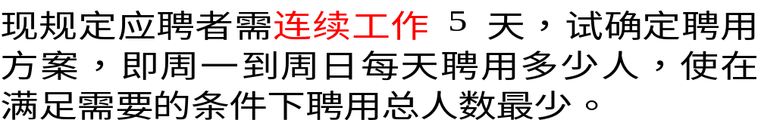
例3.1 聘用方案
决策变量：周一至周日每天(新)聘用人数 x₁, x₂,…x₇
目标函数：7天(新)聘用人数之和
约束条件：周一至周日每天需要人数

Slide 45
首先在LINDO模型窗口输入模型 :
MIN X1 + X2 + X3 + X4 + X5 + X6 + X7
SUBJECT TO
MON) X1 + X4 + X5 + X6 + X7 >= 50
TUE) X1 + X2 + X5 + X6 + X7 >= 50
WED) X1 + X2 + X3 + X6 + X7 >= 50
THU) X1+ X2 + X3 + X4 +X7 >= 50
FRI) X1 + X2 + X3 + X4 - X5 >= 80
SAT) X2 + X3 + X4 - X5 + X6 >= 90
SUN) X3 + X4 - X5 + X6 + X7 >= 90
END
GIN 7
其中“GIN 7”表示7个变量都是一般整数变量。
（仍然默认为取值是非负的）

Slide 46
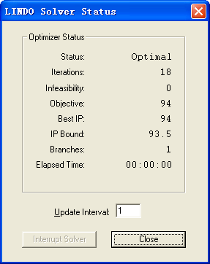
求解后状态窗口中与整数相关的三个域有了相关结果:
“Best IP ：94”表示当前得到的最好的整数解的目标函数值为94（人）。
“IP Bound ：93.5” 表示该整数规划目标值的下界为93.5 （人）。
“Branches ：1”表示分枝数为1（即在第1个分枝中就找到了最优解）。
我们前面说过，LINDO求解IP用的是分枝定界法。
显然，上面第二条“整数规划目标值的下界为93.5 （人）”表明至少要聘用93.5名员工，由于员工人数只能是整数，所以至少要聘用94（人）。而第一条说明目前得到的解就是聘用94（人），所以已经是最优的了。

Slide 47
求解结果的报告窗口如下：
LP OPTIMUM FOUND AT STEP 8
OBJECTIVE VALUE = 93.3333359
SET X2 TO >= 4 AT 1, BND= -94.00 TWIN= -93.50 18
NEW INTEGER SOLUTION OF 94.0000000 AT BRANCH 1 PIVOT 18
BOUND ON OPTIMUM: 93.50000
DELETE X2 AT LEVEL 1
ENUMERATION COMPLETE. BRANCHES= 1 PIVOTS= 18
LAST INTEGER SOLUTION IS THE BEST FOUND
RE-INSTALLING BEST SOLUTION...
（接下页）

Slide 48
OBJECTIVE FUNCTION VALUE
1) 94.00000
VARIABLE VALUE REDUCED COST
X1 0.000000 1.000000
X2 4.000000 1.000000
X3 40.000000 1.000000
X4 2.000000 1.000000
X5 34.000000 1.000000
X6 10.000000 1.000000
X7 4.000000 1.000000
ROW SLACK OR SURPLUS DUAL PRICES
MON) 0.000000 0.000000
TUE) 2.000000 0.000000
WED) 8.000000 0.000000
THU) 0.000000 0.000000
FRI) 0.000000 0.000000
SAT) 0.000000 0.000000
SUN) 0.000000 0.000000
NO. ITERATIONS= 18
BRANCHES= 1 DETERM.= 1.000E 0

Slide 49
报告窗口中前两行告诉我们：在8次迭代后找到对应的线性规划（LP）问题的最优解，最优值=93.3333359。
LINDO求解IP用的是分枝定界法，紧接着几行显示的是分枝定界的信息，在第1个分枝中设定x2>=4,并在该分枝中找到了整数解，而且就是全局整数最优解，所以算法停止。旋转迭代（PIVOT）共18次。
后面显示的是最后的最优解：x=(0,4,40,2,34,10,4).
松弛和剩余变量（SLACK OR SURPLUS）仍然可以表示约束的松紧程度，但目前IP尚无相应完善的敏感性分析理论，因此REDUCED COST和DUAL PRICES的结果在整数规划中意义不大。

Slide 50
例3.2 混合泳接力队的选拔 （0-1规划）
5名候选人的百米成绩
甲
乙
丙
丁
戊
蝶泳
1’06”8
57”2
1’18”
1’10”
1’07”4
仰泳
1’15”6
1’06”
1’07”8
1’14”2
1’11”
蛙泳
1’27”
1’06”4
1’24”6
1’09”6
1’23”8
自由泳
58”6
53”
59”4
57”2
1’02”4
如何选拔队员组成4×100米混合泳接力队?
丁的蛙泳成绩退步到1’15”2；戊的自由泳成绩进步到57”5, 组成接力队的方案是否应该调整？
穷举法：组成接力队的方案共有5!=120种。

Slide 51
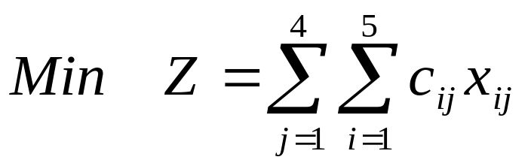
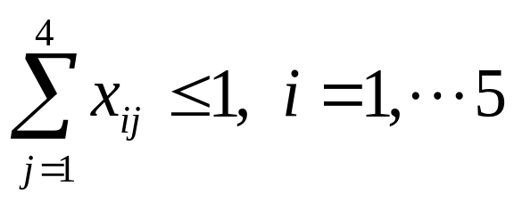
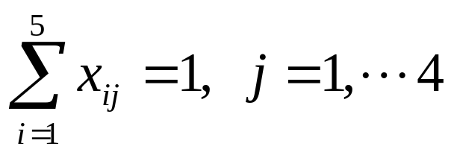
0-1规划模型
c_{ij}(秒)~队员i 第j 种泳姿的百米成绩
c_{ij}
i=1
i=2
i=3
i=4
i=5
j=1
66.8
57.2
78
70
67.4
j=2
75.6
66
67.8
74.2
71
j=3
87
66.4
84.6
69.6
83.8
j=4
58.6
53
59.4
57.2
62.4
若选择队员i参加泳姿j 的比赛，记x_{ij}=1, 否则记x_{ij}=0
目标函数
0-1规划:
整数规划的特例
每人最多入选泳姿之一
每种泳姿有且只有1人
约束条件

Slide 52
在LINDO模型窗口中输入模型：
MIN 66.8x11+75.6x12+87 x13+58.6x14
+57.2x21+66 x22+66.4x23+53 x24
+78 x31+67.8x32+84.6x33+59.4x34
+70 x41+74.2x42+69.6x43+57.2x44
+67.4x51+71x52+83.8x53+62.4x54
SUBJECT TO
x11+x12+x13+x14 <21
x21+x22+x23+x24 <=1
x31+x32+x33+x34 <21
x41+x42+x43+x44 <=1
x11+x21+x31+x41+x51 =1
x12+x22+x32+x42+x52 =1
x13+x23+x33+x43+x53 =1
x14+x24+x34+x44+x54 =1
END
INT 20
其中“INT 20”表示20个变量都是0-1整数变量

Slide 53
求解得到结果为：x14 = x21 = x32 = x43 = 1, 其它变量为0，成绩为253.2（秒）=4’13”2。即应当选派甲乙丙丁4人组成接力队，分别参加自由泳、蝶泳、仰泳、蛙泳的比赛。
由于这个问题中有20个0-1变量，而最优解中肯定只有其中的4个变量取非零值“1”，所以要在一大堆变量中去找少量的几个取非零值的变量，这是不太方便的。有没有办法只把取非零值的变量显示出来呢？
这是可以做到的：选择菜单命令“Reports | Solution… (Alt+0)”（这个命令的功能是要把最优解显示出来），这时会弹出一个选择对话框（图2-21），缺省的选项是“Nonzeros Only （只显示非零值）”。按下对话框中的“OK”按钮，则报告窗口中的只显示取非零值的变量，这样阅读起来就很方便了。
请注意，这个功能并不仅仅在整数规划中可以使用，在其他模型中也是可以使用的，不妨试试就知道了。

Slide 54
讨论
若考虑到丁、戊最近的状态，c43 由原来的69.6变为75.2（秒），c54由原来的62.4变为57.5（秒）, 试讨论对结果的影响。
这类似于线性规划中的敏感性分析, 但是可惜的是，对于整数规划模型，一般没有与线性规划相类似的理论，此时LINDO中所输出的敏感性分析结果通常是没有意义的，因此不能利用这个输出的敏感性分析结果。
于是我们只好用c43，c54 的新数据重新输入模型，用LINDO求解得到：x21 = x32 = x43 = x51 = 1, 其它变量为0，成绩为257.7（秒）=4’17”7。即应当选派乙丙丁戊4人组成接力队，分别参加蝶泳、仰泳、蛙泳、自由泳的比赛。

Slide 55
例3.3 汽车生产计划（混合整数规划）
一汽车厂生产小、中、大三种类型的汽车，已知各类型每辆车对钢材、劳动时间的需求，利润以及每月工厂钢材、劳动时间的现有量如下表所示：
 | 小型 | 中型 | 大型 | 现有量
钢材（吨） | 1.5 | 3 | 5 | 600
劳动时间（小时） | 280 | 250 | 400 | 60000
利润（万元） | 2 | 3 | 4
由于各种条件限制，如果生产某一类型汽车，则至少要生产80辆。试制订月生产计划，使工厂的利润最大。

Slide 56
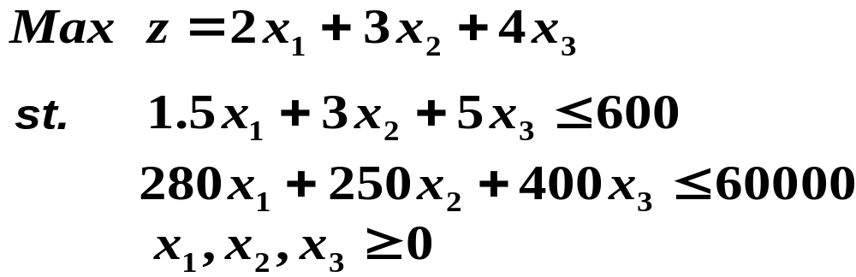
模型建立与求解
设每月生产小、中、大型汽车的数量分别为x1, x2, x3，
（由于生产是一个月一个月连续进行的，所以这里可以合理地认为这个产量不一定非取整数不可，而是可以取实数）
设工厂的月利润为z, 在题目所给参数均不随生产数量变化的假设下，立即可得线性规划模型：

Slide 57
但是，如果生产某一类型汽车，则至少要生产80辆，这个约束怎么表达？
可以引入0-1变量，化为整数规划。设y1只取0, 1两个值，则“x1=0 或80”等价于
其中M为相当大的正数，本例可取1000（x1不可能超过1000）。
类似地有
于是这个模型构成一个混合整数规划模型（既有一般的实数变量x，又有0-1变量y），用LINDO直接求解时，输入的最后（END语句后）只需要加上0-1变量y的限定语句。

Slide 58
在LINDO模型窗口中输入模型：
max 2 x1 + 3 x2 + 4 x3
st
1.5 x1 + 3 x2 + 5 x3 < 600
280 x1 + 250 x2 +400 x3 < 60000
x1 - 1000 y1 < 0
x2 - 1000 y2 < 0
x3 - 1000 y3 < 0
x1 - 80 y1 > 0
x2 - 80 y2 > 0
x3 - 80 y3 > 0
end
int y1
int y2
int y3

Slide 59
求解得到输出如下 ：
OBJECTIVE FUNCTION VALUE
1) 611.2000
VARIABLE VALUE REDUCED COST
Y1 1.000000 108.800003
Y2 1.000000 0.000000
Y3 0.000000 0.000000
X1 80.000000 0.000000
X2 150.399994 0.000000
X3 0.000000 0.800000
ROW SLACK OR SURPLUS DUAL PRICES
2) 28.799999 0.000000
3) 0.000000 0.012000
4) 920.000000 0.000000
5) 849.599976 0.000000
6) 0.000000 0.000000
7) 0.000000 -1.360000
8) 70.400002 0.000000
9) 0.000000 0.000000
NO. ITERATIONS= 25
BRANCHES= 1 DETERM.= 1.000E 0
即：只生产小型和中型汽车，产量分别为80辆和150辆(近似值),
可获得最大利润611.2万元。
不妨试试把产量x也限定只取整数，结果会如何呢？

Slide 60
备注
尽管LINDO 对整数规划问题很有威力, 但要想有效地使用，有时还是需要一定的技巧的。这是因为, 人们很容易将一个本质上很简单的问题列成一个不太好的输入模型, 从而有可能会导致一个冗长的分枝定界计算。遗憾的是，我们往往难以预先估计什么样的模型才能避免冗长的分枝定界计算，也难以判别什么样的模型是“不太好”的输入模型。当然这时 LINDO 会主动砍去一些计算过程, 以缩短计算时间，而且越是高版本的LINDO软件，这种自动处理的“智能”越强。我们的建议是：如果分枝定界计算时间很长仍得不到最优解，你可以试试对输入模型进行一些等价变换：如交换变量的次序，交换约束的顺序等，有时也许会对减少求解所需的时间有所帮助。

Slide 61
§4* 二次规划(QP)
LINDO可用于求解二次规划(QP)问题，但输入方式比较复杂，因为在LINDO中不许出现非线性表达式。我们需要为每一个实际约束增加一个对偶变量（或LAGRANGE乘子），通过在实际约束前增加有关变量的一阶最优条件，从而转化二次型为线性互补型（对线性互补型有兴趣的读者，需要参阅其他一些专门书籍）；并要使用QCP命令指明实际约束开始的行号，然后才能求解。下面仅通过两个例子进行说明。

Slide 62
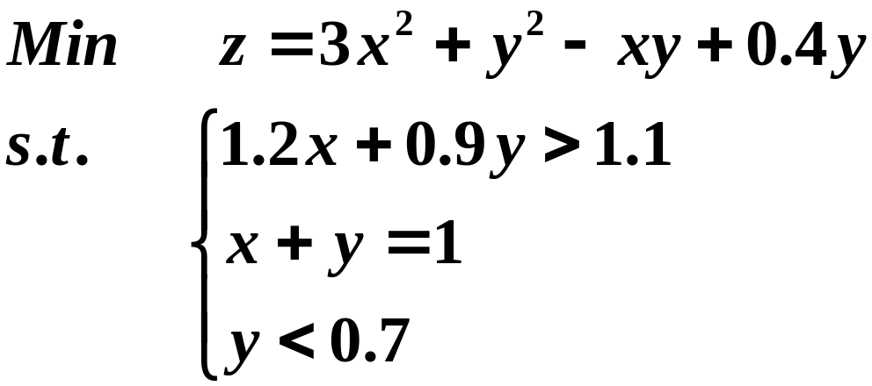
例4.1
求解如下二次规划问题 :

Slide 63
在LINDO模型窗口中输入模型
用RT, ONE和UL作为对偶变量， 问题输入格式应该如下:
MIN X+Y+RT+ONE+UL
ST
6X - Y - 1.2RT + ONE > 0.
- X + 2Y - .9RT + ONE + UL > -.4
1.2X + .9Y > 1.1
X + Y = 1
Y < .7
END
QCP 4

Slide 64
输入中的第一行(目标函数)只用于给出模型中相应变量的出现顺序：X，Y，RT，ONE，UL，用加号连接。
输入中的第二、三行约束是在实际约束前增加的有关变量的一阶最优条件，即LAGRANGE函数 :
分别对x，y求偏导数，令其大于 0 所得第二、三行约束
（一阶最优条件）。
“END”后面的语句“QCP 4”表示原来的二次规划问题真正的约束是从输入的第4行开始的。

Slide 65
求解得到输出如下（只列出需要的部分结果）：
QP OPTIMUM FOUND AT STEP 7
OBJECTIVE FUNCTION VALUE
1) 1.3555560
VARIABLE VALUE REDUCED COST
X .666667 .000000
Y .333333 .000000
RT 10.888890 .000000
ONE 9.399998 .000000
UL .000000 .366667
ROW SLACK OR SURPLUS DUAL PRICES
2) .000000 -.666667
3) .000000 -.333333
4) .000000 -10.888890
5) .000000 9.399998
6) .366667 .000000
NO. ITERATIONS= 7
同整数规划时的情况类似，二次规划也没有敏感性分析结果，因此LINDO对应的敏感性分析输出结果也是没有意义的，不能被利用。
经过7次迭代，到了最优解:X=0.666667，Y=0.333333，
最优值为:1.3555560

Slide 66
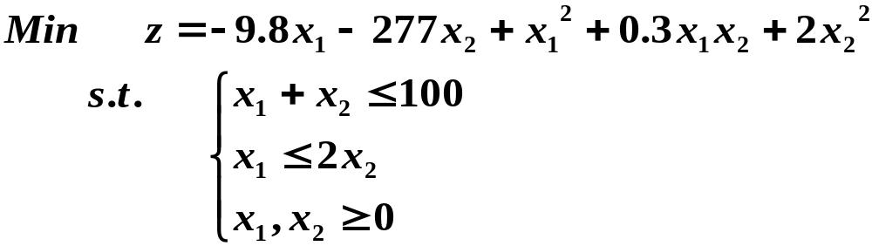
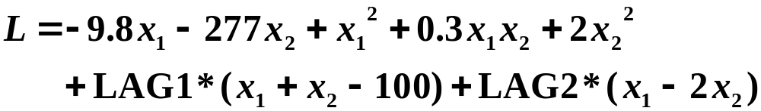
例4.2
求解如下二次规划问题：
（注意：我们把目标函数取了负号，因此把原来的最大化问题变成了最小化问题）
需要用对偶变量（LAGRANGE乘子）写出其LAGRANGE函数。
设两个约束的LAGRANGE乘子分别是LAG1，LAG2，
则其LAGRANGE函数为：

Slide 67
分别对原问题的决策变量x1 ，x2求偏导数，令其大于等于0（这实际上是一阶最优条件），可得两个新约束如下：
QP问题输入LINDO软件求解时，第一行(目标函数)只用于给出模型中相应变量的出现顺序：X1，x2，lag1,lag2，用加号连接；在实际约束前增加刚刚得到的有关变量的一阶最优条件。
此外，必须在“END”语句后面用“QCP n”语句说明这是一个二次规划，同时指出实际约束是从第n行开始的。

Slide 68
最后，这个问题的输入如下：
min x1 + x2 + LAG1 + LAG2
s.t.
2) 2 x1 + 0.3 x2 + LAG1 + LAG2 >= 98
3) 0.3 x1 + 4 x2 + LAG1 - 2 LAG2 >= 277
4) x1 + x2 < 100
5) x1 - 2x2 < 0
end
QCP 4
gin 2
（注意：我们这里故意假设产量必须为整数，所以最后增加了“gin 2”语句）。

Slide 69
求解结果如下：
LAST INTEGER SOLUTION IS THE BEST FOUND
RE-INSTALLING BEST SOLUTION...
OBJECTIVE FUNCTION VALUE
1) -11109.17
VARIABLE VALUE REDUCED COST
X1 35.000000 0.000000
X2 65.000000 0.000000
LAG1 7.833333 0.000000
LAG2 0.666667 95.000000
ROW SLACK OR SURPLUS DUAL PRICES
2) 0.000000 0.000000
3) 0.000000 0.000000
4) 0.000000 7.833333
5) 95.000000 0.666667
NO. ITERATIONS= 29
BRANCHES= 1 DETERM.= 1.000E 0

Slide 70
可见，LINDO用于求解二次规划(QP)问题比较复杂，不容易非常直观地理解。特别注意：若原约束是 “≥”约束，则对应的LAGRANGE乘子应该取0或负值（对最小化问题）,所以在例4.1中构造的Lagrange函数中，RT的前面是一个负号（减号），这样RT就取非负值了。对最大化问题，这些规律可能又不相同，所以建议您在没有绝对把握时总是将目标一律化成最小化（MIN）问题，将约束一律写成“”约束（等式约束也可以），以免出错。
备注：建议最好直接用下一章介绍的LINGO软件求解QP问题，因为LINGO中输入的模型更接近二次规划的数学表达形式，不容易出错，而计算效果同样很好。

Slide 71
要想学好和灵活应用LINDO软件, 首先要多练习使用LINDO来解决问题, 熟能生巧。
LINDO中的显示报告完全是英文的，大家要熟悉其含义。
不要太拘泥于书本或别人教你的方法, 要会举一反三, 综合使用, 才能用得巧而精。这就象编程序一样, 同样的几条程序命令, 有的人只能生搬硬套, 而有的人却能发挥得淋漓尽致, 这中间的功夫不是光靠一招招向书本学能得来的了。

Slide 72
§5* LINDO的主要菜单命令
File(文件)
Edit（编辑）
Solve（求解）
Reports（报告）
Window（窗口）
Help（帮助）
菜单条上有6个主菜单：
File(文件) 菜单包括了LINDO通过文件与外部设备（如磁 盘）
交换信息的命令；
Edit（编辑）菜单包括了在当前窗口下编辑文本的命令；
Solve（求解）菜单包括了求解模型的命令；
REPORTS（报告）菜单包括了生成解答结果报告的命令；Window（窗口）菜单包括了窗口切换的命令；
HELP（帮助）菜单包括了访问在线帮助文挡的命令。

Slide 73
对于几乎所有的菜单命令，LINDO都提供了快捷键（快捷键的提示位于每个菜单命令的右侧）；
对于常用的菜单命令，LINDO在工具栏提供了相应的图形按钮（参见下一页） 。
工具栏是浮动式的，可以用鼠标拖到屏幕上任何地方。
这些菜单的用法都是和WINDOWS下其他应用程序的标准用法类似的，
所以，我们不准备对所有的菜单命令进行完整和详细的介绍，而是只对前4个主菜单中有一定LINDO特色的主要命令进行简要介绍。

Slide 74
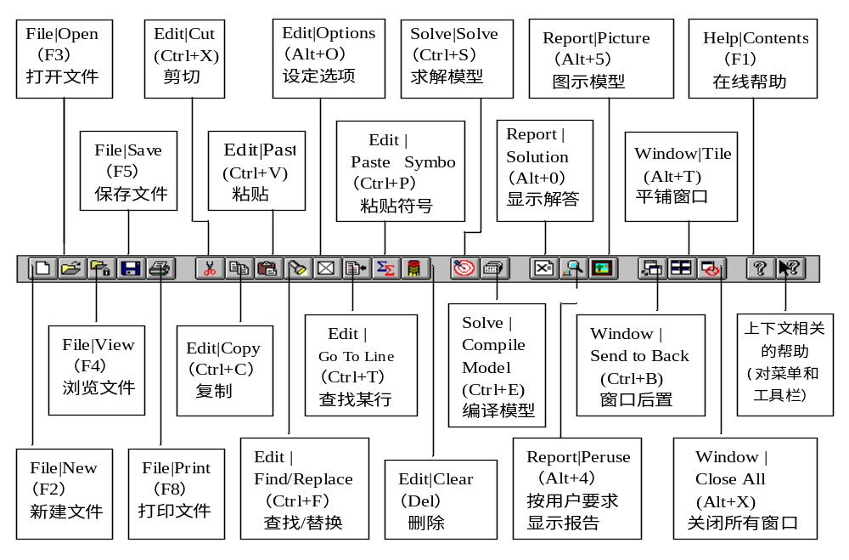
LINDO工具栏及其对应的菜单命令和快捷键

Slide 75
§5.1 文件（File）主菜单
File|New、File|Open 与 File|View 命令：
File|New 用于新建一个模型文件；
File|Open 用于打开一个已有文件，打开后可以对这个
文件进行编辑、求解、保存等；
File|View 只用于打开已有文件供浏览（也可以求解）
但不能编辑。
由于LINDO编辑器对文件的大小是有限制的，因此用File|New和File|Open打开的文件不能太大（通常不能超过64000字符）；
而File|View不受文件大小限制，这对浏览特别大规模的文件（通常不一定是由LINDO本身的编辑器产生的）是有用的。

Slide 76
File|LOG OUTPUT
该命令将打开一个对话框,要求你指定一个文件名（该文件成为“LOG（日志）文件”）。以后， LINDO软件的所有输出都被送到这个日志文件中保存下来，供你以后查看。
注意：正常情况下，在菜单驱动模式下，LINDO的输出应当是被送到报告窗口；在“Command Window(命令窗口)” 模式下，LINDO的输出应当是被送到命令窗口。
对话框中有两个检验盒：
1. 如果选择“Echo to Screen（屏幕显示）”检验盒，屏幕上也会同时显示输出结果，否则屏幕上就不再显示了；
2. 如果选择“Append output（追加输出）”检验盒，则以后所有LINDO的输出被追加到这个日志文件的结尾，否则系统将首先清空这个文件，然后开始追加内容。

Slide 77
File|Take Commands（提取命令）
用于打开和执行一个LINDO命令脚本文件(命令脚本文件中包含的是由一些列LINDO命令组成的命令序列，具体参见本章6节对应的行命令“TAKE”以及本章7节对应的例子)。
File|Basis Save（保存基）
打开一个标准的文件保存对话框，可以将单纯形算法的当前的基（解）以你指定的文件名和文件格式保存下来；将来可以用File|Basis Read （读取基）命令读出这个基（解），并可以从这个基（解）开始继续运行单纯形算法。
保存时可以有三种文件格式可供选择：*.PUN (以MPS（数学规划系统）的"Punch" 格式保存)； *.FBS(以LINDO格式保存)；*. SDBC (以数据库格式按列（变量）保存)。具体请参考6节中对应的行命令。

Slide 78
File|Title
显示当前模型的名称（如果该模型被命名过，即模型的程序中出现过Title语句）。
File|Date
显示当前日期和时间。
File|Elapsed Time
显示本次启动LINDO以来已经使用了多长时间
File|License
输入、验证LINDO的许可证密码。

Slide 79
§5.2 编辑（Edit）主菜单
该菜单下的多数命令基本上是不言自明的，与WINDOWS下的其他编辑器类似，这些命令就不具体介绍了。这里只介绍几个LINDO软件中的特色命令。
EDIT|OPTIONS
该命令打开一个对话框（见下一页），用于设置LINDO系统运行的内部参数，这对于比较专业的用户是有帮助的。

Slide 80
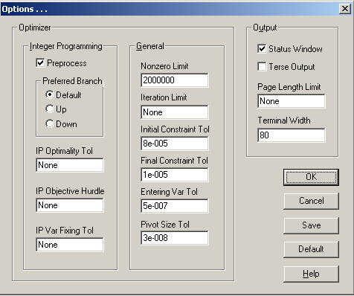

Slide 81
从对话框可以看出，可修改的参数分成两大类：
左边一类是关于优化程序的（Optimizer这里是指优化程序，也就是LINDO求解器，而不是最优解的意思）,
右边一类是关于输出格式的（Output）。
输出格式（Output）中所包括的4个选项：
Status Window（状态窗口）选项：
用于控制求解模型时是否显示状态窗口（缺省设置为显示）。
Terse Output（以简明的形式显示结果）选项：
用于控制是否以简明的形式报告结果（缺省设置为以详细（Verbose）的形式报告结果）。
Page Length Limit（页长限制）：
用于控制输出时每页最多显示多少行（可以设置为任意正整数；缺省设置是“None”，表示无限制）。
Terminal Width（终端宽度）：
每行的最大宽度（每行多少字符），可以设为40-132之间的整数（缺省设置为80）。

Slide 82
优化程序（Optimizer）的参数又分成两类：
左边一类是关于整数规划的
（Integer Programming，即IP），
右边一类是一般参数（General）。
对于IP的参数，可以设置 ：
Preprocess（预处理）：
控制是否进行预处理。预处理中将生成割平面，割平面对求解有利，所以系统缺省设置是进行预处理。但生成割平面也会花费不少时间，所以也可以不让LINDO生成割平面，即不进行预处理。
Preferred Branch（优先的分枝方式）：
可以选择“Default”（缺省方式，向上或向下取整都可能）、“Up”（向上取整优先）、“Down”（向下取整优先）。

Slide 83
IP Optimality Tol（IP最优值允许的误差上限）：
是一个百分数，如0.05表示5%，即当LINDO得到一个目标值与最优值相差不超过5%的可行解时，就认为达到了最优，停止计算。缺省值为“None”，表示不使用这个判停准则（即相当于要求误差为0）。
IP Objective Hurdle（IP目标函数的篱笆值）：
即只在比这个值更优的解中寻找最优解，这相当于给出了最优值的一个界，因此有利于求解（例如，当知道当前模型的某个整数可行解时，就可以用这个可行解的目标值设置这个值）。缺省值为“None”，表示没有指定这个条件。

Slide 84
IP Var Fixing Tol
（固定一个整数变量取值时所允许的上限）：
如果在IP模型松弛后的计算中某一个整数变量确实取到了整数，但对应得判别数（REDUCED COST）的值很大，超过这里指定的上限，则以后的迭代中就把该整数变量固定下来不再允许变化。这样做的理由是判别数（REDUCED COST）很大的整数值很难在以后的迭代中发生变化。缺省值为“None”，表示没有指定这个条件。

Slide 85
对于LINDO的一般参数（General），可以设置：
Nonzero Limit
（模型中允许出现的非零系数的个数上限）：
这个参数对于不同版本的LINDO软件的缺省值不同，试用版中是2000000。
Iteration Limit（求解时允许的最大迭代步数）：
缺省值是“None”，即没有限制；有时为了防止计算时间太长，用户可以自行设置为任意一个正整数。
Initial Contraint Tol
（初始阶段求解时约束允许的误差上限）：
即只要约束两边相差小于这个数时，就认为约束成立。计算的初始阶段这个误差可能没有必要设置得过小，以免找不到可行解，所以缺省值是0.00008。

Slide 86
Final Contraint Tol
（最后阶段求解时约束允许的误差上限）：
含义同上，即只要约束两边相差小于这个数时，就认为约束成立。计算的最后阶段这个误差有必要设置得比较小，以便提高计算精度，缺省值是0.00001。
Entering Var Tol（进基变量的误差上限）：
即只有当变量的判别数（REDUCED COST）大于这个上限时（按绝对值），这个变量才可能进基（相当于认为绝对值小于这个数时，判别数就是0）。缺省值是5*10^-7。
Pivot Size Tol（旋转（迭代）时采用的误差下限）：
即旋转元的绝对值不能小于该上限（相当于认为绝对值小于这个数时，旋转元就是0）。缺省值是10^-10。

Slide 87
一旦参数被修改并按下“OK（确定）”按钮后，将对所有此后的运行均有效，直到退出LINDO系统或重新设置这个参数为止，而与具体模型无关。
如果将这些参数用对话框中的“SAVE（保存）”按钮保存下来，退出LINDO后下次启动LINDO时这些参数仍然有效。
对话框中右下方的“Default（缺省）”按钮用于恢复LINDO系统的缺省参数值。
“Cancel（取消）”按钮用于废除本次参数修改，关闭这个选项窗口；
“Help（帮助）”按钮用于提供本窗口的在线帮助。

Slide 88
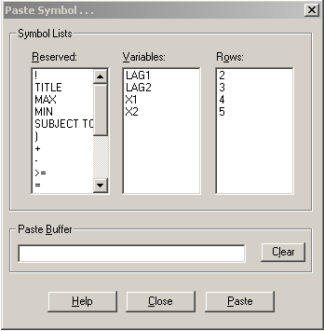
EDIT|PASTE SYMBOL
该命令打开一个对话框(如下图)，用于在模型中当前光标后面插入符号,该符号从对话框中选取。
可选的符号主要是三类：
Reserved（保留字）：
LINDO系统的保留字（如一些常用的语句关键词和运算符号）；
Variables（变量）：
当前模型的决策变量；
Rows（行名）：
约束的行号或行名。

Slide 89
用鼠标双击其中某个符号，则该符号显示在对话框的缓冲区（“Paste Buffer”）栏内；也可以直接编辑缓冲区的内容;
当点击“Paste（粘贴）”按钮时，缓冲区的内容将被插入当前模型的当前光标后;
点击“Clear（清除）” 按钮将清除缓冲区的内容;
点击“Close（关闭）” 按钮将关闭该对话框。

Slide 90
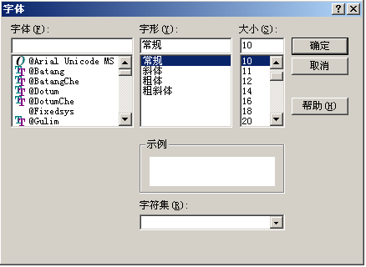
EDIT|CHOOSE NEW FONT （选择字体）：
打开一个“字体”对话框，用于指定显示的字体、 字形和文字的大小。对话框如下图所示。

Slide 91
§5.3 求解（Solve）主菜单
SOLVE|COMPILE MODEL（编译模型）：
对当前模型进行编译（使用SOLVE|SOLVE命令时自然地先调用该命令）。如果当前模型输入有语法错误，编译时将报告错误。
SOLVE|PIVOT（旋转）：
从当前解出发进行一次单纯形旋转（即一次迭代）。用这个命令你可以跟踪整个单纯形算法的运行。
SOLVE|DEBUG（调试）：
分析LP无解（Infeasible）或无界（Unbounded）的原因，建议如何修改。它仅对LP有效，对IP和QP无意义。对线性规划的高手而言，这个功能可能是有用的。
SOLVE|Preemptive Goal（多目标）：
依次按照多个目标求解模型，参见2.6节的行命令GLEX。它仅对LP和IP有效，对QP无意义。

Slide 92
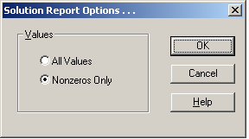
§5.4 报告（Report）主菜单
Report|Solution（解答）：
显示当前的解（你必须在此之前求解过当前模型）。
在弹出的对话框中可选择“All Values”（把所有变量的值全部显示）或“Nonzeros Only”（只显示非零取值的变量），然后点击“OK” 按钮。
Report|Range（敏感性分析）：
显示当前解的敏感性分析结果（你必须在此之前求解过当前模型）。

Slide 93
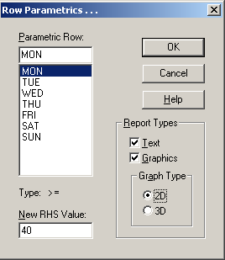
Report|Parametrics（参数分析）：
对约束的右端项（RHS）进行参数分析，也就是研究某个约束的右端项发生变化时，最优值如何变化。
例如，对于前面介绍过的员工聘用模型，在对话框中选择约束的行名（这里选择的是MON），输入新的右端项值（New RHS Value，这里输入的是40，原来的值是50），
还可以选择参数分析结果的报告方式（文本（TEXT）、二维图形（2D）或三维图形（3D））。

Slide 94
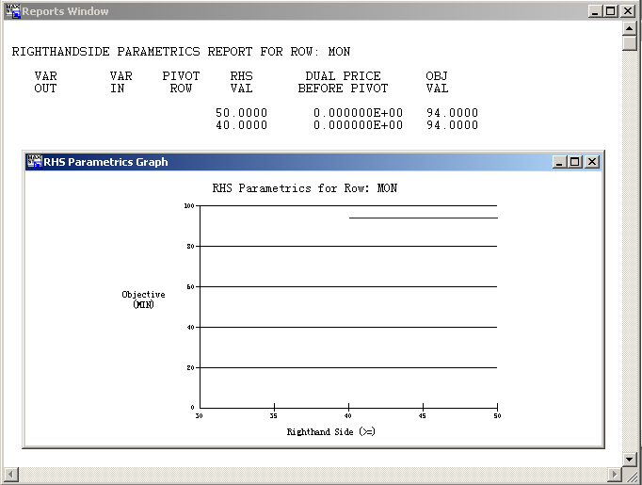
点击“OK” 按钮得到参数分析结果（如图），非常方便！
从图中和报告窗口中的显示结果都可以看出，这时最优解和最优值没有变化。请你用其他行或其他数试试，看看效果如何。

Slide 95
Report|Statistics（统计）：
显示当前模型的统计信息。
例如，对于前面介绍的QP模型,该命令将在报告窗口显示如下统计信息：
ROWS= 5 VARS= 4 INTEGER VARS= 2( 0 = 0/1) QCP= 4
NONZEROS= 19 CONSTRAINT NONZ= 12( 6 = +-1) DENSITY=0.760
SMALLEST AND LARGEST ELEMENTS IN ABSOLUTE VALUE= 0.300000 277.000
OBJ=MIN, NO. <,=,>: 2 0 2, GUBS <= 1 VUBS >= 0
SINGLE COLS= 0 REDUNDANT COLS= 0
第一行的意思：该模型有5行（当然，约束只有4行），4个变量，其中两个整数变量（没有0-1变量），从第4行开始是二次规划的实际约束。
第二行的意思：非零系数共有19个，约束中非零系数共有12个（其中6个为1或-1），模型密度为0.760（密度定义为非零系数／［行数＊（变量数＋１）］，分母即模型中所有可能出现的系数个数，这里系数也包括右端项）。

Slide 96
第三行的意思：模型中系数的最小值和最大值（按绝对值看）分别为0.3和277。
第四行的意思：模型目标为极小化；小于等于、等于、大于等于约束分别有２、０、２个；广义上界约束（GUBS）不超过１个；变量上界约束（VUBS）不少于０个。所谓GUBS，是指一组不含有相同变量的约束；所谓VUBS，是指一个蕴涵变量上界的约束，如从约束X1+X2-X3=0可以看出，若X3=0，则X1=0，X2=0（因为有非负限制），因此X1+X2-X3=0是一个VUBS约束。
第五行的意思：只含有１个变量的约束个数=０个；冗余的列数=０个。

Slide 97
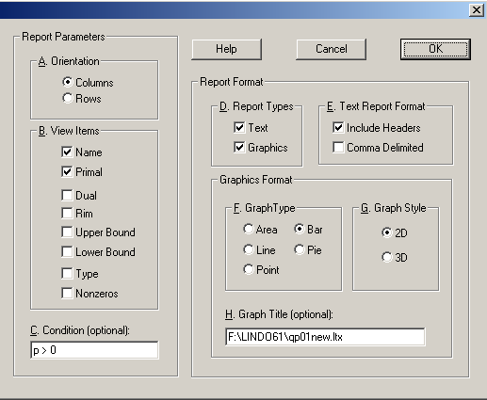
Report|Peruse（用户请求）：
按照你的要求显示当前解答的各种信息，对话框如下图。
用户主要有两类选择：
Report Parameters （报告参数）：
设置用户需要显示的信息项；选项框“A”“B”
“C”中项目的含义可参见6节的行命令CPRI 和 RPRI。
Report Format
（报告格式）：
设置用户希望的显示格式。

Slide 98
Report|Picture（模型图示）：
按照图形或文本方式显示模型中的非零系数，而Report|Basis Picture（基图示）只显示当前基（Basis）的非零系数。
（参见6节的行命令PIC和BPIC）
Report|Tableau（单纯形表）：
显示当前单纯形表
Report|Formulation（模型）：
显示当前模型（或其指定的部分）。
Report|Show Column（显示列）：
显示模型中你选定的列的信息。
Report|Positive Definite（正定）：
判断二次规划的目标函数中的二次型是否正定（只对QP问题有效，也就是说只有当当前内存中的模型是一个二次规划模型时，这个命令才有意义）。

Slide 99
§6* LINDO命令窗口
前面介绍的基本上是在Windows下拉式菜单模式下驱动LINDO运行，使用起来相当方便。LINDO还提供了另一种运行模式，即“Command-Line”(命令行)模式。所谓“命令行”模式，即通过在字符方式下输入一行一行的命令来驱动LINDO运行，因此每个命令也称为“行命令”。这种操作方式很像老式DOS操作系统和UNIX操作系统下的运行方式。在Windows操作系统下，相信很少有人会选择使用“命令行”模式，但为了对LINDO软件介绍的完整性，这里还是简单介绍一下。

Slide 100
通过菜单命令“Window|Open Command Window （Alt+C）”打开命令窗口，在命令窗口下操作
命令窗口下的提示符是“：”，用户在“：”后面可以输入各种LINDO的有效命令进行操作，输出也马上显示在命令窗口。
在命令窗口下, 只需键入 "COMMANDS"或“COM”（命令），就会看到LINDO的所有有效行命令。
如果某个命令较长，通常可以只写出前面的若干个字母，但注意不要与其他命令重名。

Slide 101
§6.1 INFORMATION（信息类命令）
HELP 命令:
键入“HELP”会显示出LINDO的一般帮助信息。
键入"HELP name", LINDO可帮你了解某个具体的命令 , 其中 "name"是命令名。
COMMAND（COM）命令:
给出按类型分类的LINDO 命令目录。
（注：括号内表示的是该命令的最简单的简写形式，下同）
LOCAL（LOC）命令:
给出LINDO程序的版本信息。

Slide 102
CATEGORY（CAT）命令:
列出LINDO 命令类型,
并可按提示(序号)有选择地给出某类型下的所有命令。
TIME 命令:
显示本次启动LINDO运行后累计的时间。
DATE 命令:
显示当前的日期和时间。

Slide 103
§6.2 INPUT （输入类命令）
MAX/MIN 命令:
用于输入一个包含目标函数,约束条件在内的 LP 模型.
输入过程如下:
在提示符“：”下输入"MAX" ( 或"MIN" ),
继之以自然格式的目标函数作为第一行;
再输入 “SUBJECT TO”或“SUCH THAT“
(可简写为 ”ST”或“S.T.”), 后面跟约束条件行。
每次回车后将显示“？”提示符。
最后, 输入"END" 回到命令状态模式.

Slide 104
例：
下面是同一问题的两种合法的输入方式:
1) MIN 2X+3Y SUBJECT TO -5X-2y<=10
+10X - Y >5 END
2) MIN 2X + 3 Y
ST -5x-2Y
< 10
10X -Y>+5
END
注： 变量名可以由1—8个字母或数字型的字符构成, 且第一个字符必须是字母。变量系数不能是指数型, 例如: .258E+29形式的系数是不允许的。任一系数的整数位数最多为9位，小数位数最多为五位。
关键词 (“MAX”,“ST”,“END”...) 及各行之间必须用一个或多个空格分隔开。空格可以出现在一行之中, 但不能出现在变量名中。
一个回车符等价于一个空格。
任一约束可自由选择一个名称来代替行号, 例如:
DEMAND) 10X - Y > 5

Slide 105
RETRIEVE（RETR）命令:
执行该命令可直接从硬盘上的文件中获得一个LINDO格式的模型。LINDO 会为你提示可供选择的具体的文件名。
能被RETRIEVE的模型文件必须是以前经过“SAVE” 行命令存入的文件，或者经过FILE|SAVE（或SAVE AS）菜单命令以LINDO PACKET格式存入的模型, 后缀通常是“LPK”，
（即LINGO压缩格式文件）;而不能是LINDO文本格式文件（后缀通常是“LTX”）.
RMPS 命令:
读取一个MPS 格式文件, 并转化成LINDO格式的模型。
LINDO 会为你提示可供选择的具体的文件名。该模型文件必须是MPS 格式文件（关于MPS格式文件的说明见附录），如以前经过“SMPS”命令存入的文件，或经过FILE|SAVE（或SAVE AS）菜单命令以MPS格式存入的模型（后缀通常是“MPS”，即MPS格式文件）.

Slide 106
TAKE 命令:
用该命令可执行由一系列LINDO命令组成的文本文件（称为LINDO命令的脚本文件）。该文件内容只能同终端输入一致, 例如文件中不能有行号等，且文件中最后一个命令应为“LEAVE”。参见本章2.7节的例子。
LEAVE 命令:
该命令表示结束一个可由“TAKE”行命令或“FILE|TAKE COMMANDS”菜单命令访问的文件的输入。
RDBC 命令:
从（数据库格式）文件中读出当前模型的一个初始解。
该解应该是以前由"SDBC" 命令存入文件中的。
FBR 和 FINS命令:
FBR 命令从一个由 FBS 命令建立的文件中得到一个(可行)基，FINS 命令从一个MPS格式的文件中得到一个(可行)基。
此时一个与该(可行)基匹配的LP模型必须是内存中已有的。

Slide 107
§6.3 DISPLAY （显示类命令）
PICTURE（PIC）命令:
给出一个模型中系数矩阵的逻辑示意图，参见 Report|Basis Picture菜单命令。该命令有助于检查一个模型的输入是否正确。
Z .000000 -- .000001
Y .000001 -- .000009
X .000010 -- .000099
W .000100 -- .000999
V .001000 -- .009999
U .010000 -- .099999
T .100000 -- .999999
A 1.000001 -- 10.000000
B 10.000001 -- 100.000000
C 100.000001 -- 1000.000000
D 1000.000001 -- 10000.000000
E 10000.000001 -- 100000.000000
F 100000.000001 -- 1000000.000000
G > 1000000
逻辑示意图中用字母代表的数字大小:

Slide 108
TABLEAU （TABL）命令:
显示当前单纯形表（参见菜单命令Reports|TABLEAU）。
LOOK 命令:
可用“LOOK”查看当前问题模型的全部或部分。
键入 “LOOK ALL”可看全部问题模型。
键入 “LOOK row1,row2” 或 “LOOK row1-row2” 可看行row1至行row2。
模型中系数只能有5个小数位, 最多有9 位整数，任何更大的数只能显示为“*****”。
NONZEROES（NONZ）命令:
显示一个简略的解答报告, 其中只显示非零的变量及相应的行。 “NONZ”命令并不能求解问题, 所以需首先执行“GO” 命令,
且“NONZ”只有在设置了“TERSE”（简洁型）交互型模式后
才能起作用。

Slide 109
SHOCOLUMN（SHOWC）命令:
键入 "SHOC variable-name"可显示出变量variable-name 的系数列。
SOLUTION（SOLU）命令:
显示解的标准报告。
RANGE 命令:
显示关于 RHS(右端项)及OBJ(目标函数费用系数)的范围报告（敏感性分析）。
BPICTURE （BPIC）命令:
按最后一次转置/三角化的行序显示当前(可行)基的逻辑图。参见 Report|Basis Picture菜单命令。

Slide 110
CPRI和RPRI 命令：
可选择地显示列 (用CPRI命令)或 行(用RPRI命令)的有关信息。
CPRI的命令格式如下:
CPRI print-list : conditional-expression
例如, 执行
CPRI N P : N = "M%%X" .AND. D > 0
将显示满足下列条件的列（变量）的名称（N：NAME）及原始值(P：PRIMAL VALUE), 其条件为:列名（N）的第一个字符 = M, 第二、三个字符任意，第四个字符 = X, 且有一对偶值(DUAL VALUE)大于零。
如果"print-list"一项被省略了, 将只显示匹配的数目。

Slide 111
print-list （显示列表）及 conditional-expression（条件表达式） 中有关列/行特征的常用符号及意义:
N = NAME(名称)
P = PRIMAL VALUE 原始值(相当于行的松驰量)
D = DUAL VALUE (相当于列的REDUCED COST )
R = RIM (列对应的目标函数的系数; 对于行，则表示右端项)
U = SIMPLE UPPER BOUND(简单上界)
L = SIMPLE LOWER BOUND(简单下界)
T = 变量类型 ("C", "I", or "F"; "<", "=", OR ">")
Z = 一列或一行中的非零元.
% =名称(N)中的不确定字符（任意字符）

Slide 112
其它一些有用的符号有:
算术运算符 逻辑运算符 关系运算符 顺序运算符
+ - / * ^ .AND. > < = # ( )
LOG( ) EXP( ) .OR.
ABS( ) .NOT.
DMPS 命令:
以MPS（数学规划系统） 格式显示当前解答报告.
PPIC 命令:
交换模型中的行或列，给出模型中系数的报告，使得非零数尽量靠近主对角线。
LKLG 命令:
LKLG是LOOK LINGO的意思，以LINGO格式显示模型（LINGO格式将在下一章介绍）。

Slide 113
§6.4 OUTPUT （输出类命令）
SAVE 命令:
将当前的问题模型用LINGO 压缩格式存储到一个文件中。该问题模型可由“RETR”命令重新提取。
DIVERT（DIVE）命令:
要求你提供一个文件名, 随后所有的输出(如解集报告等), 将转至该文件中, 直至你给出一个 RVRT (REVERT) 命令为止.
RVRT 命令:
重新使以后的所有结果输出都回到终端。该命令的作用与“DIVERT” 命令相反。
SMPS 命令:
将当前的问题模型用MPS 格式存储到文件中。

Slide 114
SDBC 命令:
用数据库格式存储一个解。变量名称, 取值大小, REDUCED COST, 变量类型，上界（SUB）和下界（SLB）分别以(A8,2G15.8,A1,2G15.8) 格式存储（这里A表示字符型，G表示数值型）。
FBS 命令:
将当前的(可行)基按LINDO格式存入一个文件。若重新提取, 可参见 FBR 命令
FPUN 命令:
将当前的(可行)基以MPS格式存入一个文件。若重新提取, 可参见 FINS 命令。
SMPN 命令:
将当前的模型以扩展的MPS格式存入一个文件，该格式可以包括BV, LI,UI等扩展。

Slide 115
§6.5 SOLUTION (求解类命令)
GO 命令:
求解当前的问题模型。该模型在求解过程中不会被改变。
若在GO之后有一正整数, 表示用单纯形法迭代旋转（PIVOT)的次数
PIVOT （PIV） 命令:
演示单纯形方法的每一步旋转迭代(PIVOT STEP)。
如果键入“PIVOT”+变量名, 则该变量会进入基。
变量名后还可给出该变量所在的行号，即指定旋转元。
GLEX 命令:
按字典序对目标进行优化。先优化第1个目标，然后把这个
目标的值固定在最优值，对第2个目标进行优化；依此类推。
这时要求按照一定的特殊形式输入一个多目标模型。

Slide 116
§6.6 PROBLEM EDITING （编辑类命令）
ALTER （ALT）命令:
用"ALTER"可编辑当前的问题模型.
使用格式为: "ALTER row-id var-id".
"row-id" 是需要改动的行的行号,
“var-id”是需要改动变量系数的变量名。
随后, LINDO会提示你输入一个新的值.
如果想改动RHS(右端项), DIRECTION(不等号方向) 或某个行的名称,"var-id"一项可用 "RHS", "DIR", 或 "NAME"。
注: - 对目标函数而言, 有效的 DIRECTIONS有"MAX" 或"MIN";
- 对所有其它行可用 "<", "=",或 ">"；
- 请用"DELETE"命令, 而勿用"ALTER"来消去一行。

Slide 117
EXTEND （EXT）命令:
可为一个以前定义的问题模型增添约束行。
输入新的行, 不要再键入"MAX", "MIN"或"SUBJECT TO"这样的关键词。新的行将会被附在原问题模型的最后，键入"END"结束。
DELETE （DEL）命令:
键入"DELETE row-id"可从当前的问题模型中消除行 "row-id" . 也可 键入 "DELETE row1 row2" 消去行row1 至行row2。"DELETE ALL" 可用来清除当前的整个问题模型。
FREE、SUB、SLB 命令:
分别设置自由变量、变量上界、下界，与模型窗口下的功能和使用方法类似。

Slide 118
APPC 命令:
是APPEND COLUMN的意思。键入 "APPC var-id" 可为问题模型添加 以"var-id"命名的新的一列。随后是关于该对应变量出现的行/系数值。 每行有一对行/系数值; 行和系数值要用一个空格分开。 输入0作为行名可结束。若以"RHS"为列名, 将使输入成为新的 RHS(右端项)。

Slide 119
§6.7 QUIT （退出类命令）
QUIT 命令:
该命令用于退出LINDO系统（不仅仅是退出命令窗口！）。任何未存储下来的问题模型和其他数据会被丢失!

Slide 120
§6.8 INTEGER QUADRATIC AND
PARAMETRIC PROGRAMS
（整数、二次与参数规划类命令）
INTEGER （INT）和 GIN 命令:
GIN命令可将问题模型中的变量标为整数型，
INT 命令可将问题模型中的变量标为 0/1型。
第一种格式为“INT（或GIN） n” , 其中 n 是整型变量的个数，此时LINDO 要求整型变量应放在问题模型的最前面。
第二种格式为 "INT（或GIN） var-id" , 其中 "var-id"是变量名。这与模型窗口中的功能和使用方法类似。

Slide 121
QCP 命令:
"QCP" 用于定义一个二次规划问题。 问题通过在实际约束前增加有关变量的一阶条件转化为线性 (互补)型。 这需要我们为每一个实际约束增加一个对偶变量。要使用QCP, 第一行(目标函数)只用于给出相应变量的顺序。 QCP用于指出第一个实际约束的行号。
PARA 命令: （参见菜单命令“Reports|Parametrics”）
键入"PARA row-id new-rhs" 可对行 "row-id"的RHS(右端项) 进行参数分析. "PARA" 会将该行RHS(右端项)的当前值改为新值"new-rhs", 同时演示出在由此方式改变任一(可行)基产生的最优目标值。在此之前, 该问题需被优化过。
POSD 命令: （参见菜单命令“Reports|Positive Definite”）
检验当前二次规划问题中二次型对应的约束矩阵是否正定。

Slide 122
TITAN 命令:
该命令可收紧一个LP/IP 问题模型(加强条件)，是LINDO进行预处理的一部分。
第一, 它将收紧上界, 例如:
2X + Y < 12
-X + 2Y < 3
执行TITAN 命令后可将上界减为:
SUB X 6
SUB Y 4.5
第二, 它会收紧整型变量的系数，
例如除上述条件外另外有条件: 30W - 3X + 2Y > 3
其中 W 是 0/1型, 那么执行TITAN 命令收紧后为:
21W - 3X + 2Y > 3

Slide 123
BIP 命令: （在菜单命令EDIT|OPTIONS中也有此功能）
键入“BIP bound-val” 会将“bound-val”标识为“篱笆值”，即整数解的目标函数值的一个界。此后若分枝定界树中某一分枝的最佳值比“篱笆值”还坏，该分枝会剪掉。例如, 任何已知的可行整数解对应的目标值都可以看作一个 "BIP "。
IPTOL 命令: （在菜单命令EDIT|OPTIONS中也有此功能）
格式为: IPTOL F, 其中 F 是一个非负分数（百分数）。当搜索另一个IP解时, 只考虑比目前最好的解至少优 100F%的解。

Slide 124
§6.9 CONVERSATIONAL PARAMETERS （对话类命令）
WIDTH和PAGE 命令: （在菜单命令EDIT|OPTIONS中也有此功能）
键入"WIDTH n"可告知LINDO 你的终端行宽为 n 字符。 例如: 也许你需要用 "WIDTH 132" 告诉LINDO你使用的是宽行打印纸。
键入"PAGE n"设置帧幅（每页多少行）。 例如, PAGE 24 将使每屏幕显示 24行出现一次暂停。 触击一次CR（回车）将显示下一幅。 PAGE 0 表示不设限制, 这对于硬拷屏是适宜的。

Slide 125
TERSE （TERS）和VERBOSE （VERB）命令:
（在菜单命令EDIT|OPTIONS中也有此功能）
TERS改变对话方式为TERSE(简明)型。例如, 它将不会自动地显示模型的最优解报告，使用者需用"NONZ", "CPRI", 或"RPRI"等命令来浏览解。
命令"VERBOSE"可消除 "TERSE"状态，令对话方式回到详细型状态(缺省状态) 。
BATCH （BAT）和 PAUSE （PAUS） 命令:
BATCH设置对话方式到 BATCH(批处理)状态模式。 分批运行任务,可使输出更具可读性,如发生错误，则可在第一个主要错误处停止运行。
PAUSE表示暂停直至用户键入下一个回车，PAUSE后的内容(在同一行)被显示到终端上。
这两个命令常用于命令脚本文件中（命令脚本文件可用TAKE命令读出来运行）。

Slide 126
§6.10 USER SUPPLIED ROUTINES （用户过程类命令）
USER 命令:
在LINDO命令模式下键入“USER”只是显示一个提示信息，没有什么其他用处。实际上，LINDO中提供了与其它应用程序开发工具（如Visual Basic，Fortran，C++，MATLAB等）的接口，有大量子过程可供用户开发自己的应用程序时调用，从而构造一个问题模型、求解并获得解的有关信息等。这对于利用LINDO来开发自己的应用程序来说是非常有用的，详细信息请读者参阅LINDO API的使用手册。

Slide 127
§6.11 MISCELLANEOUS
（其他命令）
INVERT （INV） 命令:
INVERTS当前的(可行)基求逆。 通常将使结果更趋精确。
STAT 命令:
给出当前模型的统计报告，参见菜单命令“Reports|Statistics”。
BUG 命令:
如果你发现了LINDO系统的漏洞，用该命令显示应该向谁报告（通常就是LINDO公司的联系地址）。
DEBUG （DEB）命令:
如因约束系数或右端项中的错误造成问题无可行解, DEBUG将标出一个包含错误的约束条件的最小集合（LINDO尽量如此做）, 但不能用于二次规划。参见菜单命令“Reports|Debug”。

Slide 128
SET 命令:
重新设置 LINDO的内部参数，与LINDO菜单命令EDIT|OPTIONS的功能类似。SET 命令的使用格式为:
SET PARAM-ID NEW-VALUE
可行的参数（PARAM-ID） 有:
PARAM-ID 作用
1 最后约束的误差容限（精度）
2 初始约束的误差容限（精度）
3 进基变量的 REDUCED COST 的误差容限（精度）
4 将整数变量的取值固定时REDUCED COST的阈值（上限）
5 旋转（迭代）次数的阈值（上限）
6 是否对整数规划（IP）进行预处理（0：否；>0:是）
7 是否进行SCALING（改变尺度使数据更均衡）（0：否；>0:是）
8 是否显示状态窗口（0：否；>0:是）
9 分枝策略：（0：缺省；1:向上整取优先；-1:向下整取优先）
10 最优整数解的界（即“篱笆”值，参见BIP命令）
11 基于惩罚的分枝中树的深度
12 基于惩罚的分枝中评价的候选项
13 是否取消占优的整数变量（0：否；>0:是）

Slide 129
TITLE （TITL）命令:
TITLE TEXT命令用标题 'TEXT'命名当前模型；只输入TITLE则显示当前的标题（参见菜单命令“FILE|TITLE”）。
NEWPW 命令:
该命令用于更新LINDO的使用许可证密码。升级LINDO系统到更高级别的用户版本时就可以这样做（如提升LINDO对求解规模的限制）。
（功能与菜单命令“FILE|LICENSE”相同）

Slide 130
§7* LINDO命令脚本文件
LINDO命令脚本（Script）文件是一个普通的文本文件，
但是文件中的内容是由一系列LINDO命令构成的命令序列。
下面举一例说明你可同时运行一系列的LINDO批处理命令（命令脚本文件）。
例如，可用任何文本编辑器编辑一个命令脚本文件（见下一页）BAT0201.TXT（把它保存在当前目录下；注意其中有不少说明语句可使运行程序更有可读性）

Slide 131
命令脚本文件 BAT0201.TXT
BAT
! 将所有结果存放在文件“RESULT0201.txt”中
DIVE RESULT0201.txt
! 从以前保存的模型文件“exam0201.lpk”中读出模型
RETR exam0201.lpk
LOOK ALL ! 显示、查看这个模型
GO ! 求解这个模型
N ! 回答是否进行敏感性分析:否
SOLU ! 显示解答
! 在屏幕上显示一段提示信息
PAUS 第一个模型求解成功，按R键或Resume按钮继续!
RVRT ! 关闭文件“RESULT0201.txt”
BAT ! 回到执行本命令脚本前的会话模式
! 结束，退出本命令脚本文件
LEAV

Slide 132
需要注意的是：“RETR exam0201.lpk”命令需要读取LINDO模型文件exam0201.lpk，所以我们在运行BAT01.TXT之前需要在当前目录下输入一个名为exam0201.lpk的 LINDO模型文件。假设这个模型就是本章开头（§1.2节）例2.1节中输入简单模型，由于RETR只能读取LINGO压缩格式的文件（即LPK格式文件），所以有两种方法生成这个文件：
1. 可以在命令窗口中直接输入这个模型，然后用“SAVE”行命令保存在文件exam0201.lpk中。
注意：用“SAVE”行命令保存下来的LINDO模型文件不是一般的文本文件，而是LINGO压缩格式文件, 用一般的文本编辑器打开无法正常显示模型，但LINDO菜单模式下的模型编辑器可以阅读和编辑它（使用菜单命令“FILE|OPEN”打开这个文件即可）。

Slide 133
2. 在例2.1节中我们已经把这个模型保存在了文件exam0201.ltx中，当时采用的是缺省的文件格式，即LTX格式（LINDO文本格式文件）。
但LTX格式文本文件不能被“RETR” 行命令正常打开。
不过，我们可以先用菜单命令“FILE|OPEN”把LTX格式文件exam0201.ltx打开，然后选择“FILE|SAVE AS”命令，这时会出现保存文件对话框，将保存文件的格式选择为“LINDO Packed （*.Lpk）” （LINDO压缩格式的文件，即LPK格式文件）, 这样就可以得到我们希望的文件exam0201.lpk。
注意： 将模型保存为LPK格式文件时，说明语句或文本中的格式（如字体等）将会自然丢失。
所以如果要保留说明语句和原来模型的格式，原来的文本格式文件千万不要轻易删掉。

Slide 134
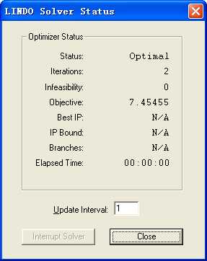
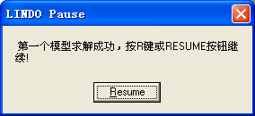
现在，在命令窗口运行“TAKE BAT0201.TXT”（也可以在WINDOWS模式下选择“File|Take Commands”命令，打开脚本文件BAT0201.TXT）, 将显示命令窗口和如下图的对话框。
模型的目标函数、约束条件及解答保存到文件RESULT0201.TXT中，然后可以用任何文本处理程序对该结果文件进行编辑和打印输出等。

Slide 135
MAX 2 X + 3 Y
SUBJECT TO
2) 4 X + 3 Y <= 10
3) 3 X + 5 Y <= 12
END
LP OPTIMUM FOUND AT STEP 2
OBJECTIVE FUNCTION VALUE
1) 7.454545
VARIABLE VALUE REDUCED COST
X 1.272727 0.000000
Y 1.636364 0.000000
ROW SLACK OR SURPLUS DUAL PRICES
2) 0.000000 0.090909
3) 0.000000 0.545455
NO. ITERATIONS= 2
OBJECTIVE FUNCTION VALUE
1) 7.454545
VARIABLE VALUE REDUCED COST
X 1.272727 0.000000
Y 1.636364 0.000000
ROW SLACK OR SURPLUS DUAL PRICES
2) 0.000000 0.090909
3) 0.000000 0.545455
NO. ITERATIONS= 2
这里是用记事本打开的RESULT0201.TXT中的内容：首先显示的是模型（执行命令“LOOK ALL”的结果),然后是求解的答案（执行“GO”命令的结果，且回答“N”表示不需要显示敏感性分析的结果)，最后又次显示一答案（执行“SOLU”命令的结果）。
注意：如果该文件原来有内容，将被覆盖。

Slide 136
当然，这里我们只是作为一个例子来说明LINDO行命令的用法，一般情况下在WINDOWS环境下实际上这样做的意义不大，因为在WINDOWS环境下一切都是所见即所得的图形界面，已经足够直观了。

Slide 137
Thank you very much!

